Slide 1
THE GOOGLE-ING
Universidad O&m
Nombres Matricula
Roberto Rodríguez 17-EIIT-1-093
Juan Domínguez 16-SIIN-1-030
Isamar Fernández 16-SIIN-1-152
Pamela Modesto 16-SIIN-1-054
Víctor García 16-MITO-1-022
Lucia Montero 16-SIIN-1-166
Luis Mateo 09-EIIN-1-055
Sección Tema
0541 Oracle
Materia Maestro
Base de Datos Starling Germosén

Slide 2


Oracle es básicamente un herramienta cliente/servidor para la gestión de base de datos, es un producto vendido a nivel mundial, aunque la gran potencia que tiene y su elevado precio hace que solo se vea en empresas muy grandes y multinacionales, por norma general.

Slide 3


HISTORIA
Oracle surge en 1977 bajo el nombre de SDL (Software Development Laboratories)
El nombre ORACLE nace de la creacion de un Sistema de base de datos especial creado para la CIA.
Larry Ellison

Slide 4
La fundación de SDL fue motivada principalmente a partir de un estudio sobre los SGBD (Sistemas Gestores de Base de Datos) de George Koch. Computer World definió este estudio como uno de los más completos jamás escritos sobre bases de datos. Este artículo incluía una comparativa de productos que dirigía a Relational Software como el más completo desde el punto de vista técnico. Esto se debía a que usaba la filosofía de las bases de datos relacionales, algo que por aquella época era todavía desconocido.
En la actualidad, Oracle (Nasdaq: ORCL) todavía encabeza la lista. La tecnología Oracle se encuentra prácticamente en todas las industrias alrededor del mundo y en las oficinas de 98 de las 100 empresas Fortune 100. Oracle es la primera compañía de software que desarrolla e implementa software para empresas cien por ciento activado por Internet a través de toda su línea de productos: base de datos, aplicaciones comerciales y herramientas de desarrollo de aplicaciones y soporte de decisiones. Oracle es el proveedor mundial líder de software para administración de información, y la segunda empresa de software.
Oracle, a partir de la versión 10g Release 2, cuenta con 7 ediciones:1​
Enterprise Edition (EE).
Standard Edition (SE).
Standard Edition One (SE1)
Standard Edition 2 (SE2)
Express Edition (XE).
Personal Edition (PE).
Lite Edition (LE).

Slide 5

La única edición gratuita es la Express Edition, que es compatible con las demás ediciones de Oracle Database 10gR2 y Oracle Database 11g.
Oracle adquirió Sun Microsystems y con ella la empresa encargada comercial de MySQL.
La última versión de Oracle es la versión 12c, la primera base de datos diseñada para Cloud Computing, que fue lanzada en 2013, donde con la presentación de la llegada de esta última versión de Oracle Database 12c, Oracle facilita los esfuerzos de las empresas para estandarizar, consolidar y automatizar los servicios de las bases de datos en la nube.

Slide 6
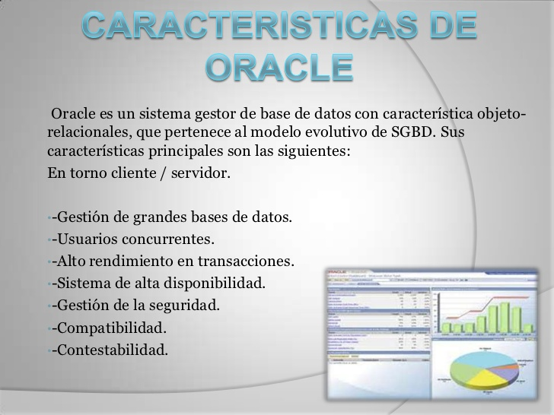


Slide 7



Oracle se Encuentra en Algunos Sistema de Empresas Reconocidas.

Slide 8
Funciones
Oracle ofrece varios tipos de funciones para realizar distintas operaciones. Hemos empleado varias de ellas.
Se pueden emplear las funciones del sistema en cualquier lugar en el que se permita una expresión en una sentencia "select".
Ahora aprenderemos a crear nuestras propias funciones.
Las funciones, como los procedimientos almacenados son bloques de código que permiten agrupar y organizar sentencias SQL que se ejecutan al invocar la función.
Las funciones tienen una estructura similar a la de los procedimientos. Como los procedimientos, las funciones tienen una cabecera, una sección de declaración de variables y el bloque "begin...end" que encierra las acciones. Una función, además contiene la cláusula "return".
Una función acepta parámetros, se invoca con su nombre y retorna un valor.

Slide 9
Tipo y ejemplo
Tipo de dato CHAR(b) Almacena cadenas de caracteres de longitud fija, desde 1 a 2.000 bytes de ocupación. El número de caracteres que se pueden almacenar se rige según la siguiente fórmula. nº caracteres = bytes / character set Para ASCII, el conjunto de caracteres ocupa un byte, por lo que coincide el número de caracteres máximos con la ocupación del tipo de dato. Si se introduce un valor de 10 caracteres en un campo de CHAR(100), se tendrá que rellenar con 90 posiciones restantes. Así la siguiente expresión es cierta: 'Hola Andrea' = 'Hola Andrea ' Si se intenta introducir un valor demasiado grande para el campo, se intentará eliminar los espacios finales, y si cabe sin espacios, se introduce. Si aún así no cabe, se retorna un error.
Tipo de dato VARCHAR2(b) Almacena cadenas de caracteres de longitud variable. Si se define una columna de longitud 100 bytes, y se introduce en ella un valor de 10 bytes, la columna ocupará 10 y no 100 como hacía con el tipo de dato CHAR. Tipo de dato VARCHAR(b) En Oracle es equivalente a VARCHAR2, en futuras versiones permitirá distintos criterios de comparación.
Tipo de dato NCHAR(b) Almacena un valor alfanumérico de longitud fija con posibilidad de cambio de juego de caracteres. Puede almacenar tanto caracteres ASCII, EBCDIC, UNICODE. Tipo de dato NVARCHAR2(b) Almacena un valor alfanumérico de longitud variable con posibilidad de cambio de juego de caracteres. Puede almacenar tanto caracteres ASCII, EBCDIC, UNICODE.

Slide 10
Tipo de dato NUMBER Número con p precisión (parte entera) y s escala (parte decimal). La precisión p puede variar de 1 a 38. La s escala puede variar desde -84 hasta 127. Tanto la precisión y la escala se encuentran en dígitos decimales. Un valor numérico requiere 1 a 22 bytes. Tipo de dato FLOAT(b) Un subtipo del tipo de datos NUMBER con precisión p. Un valor de coma flotante se representa internamente como un NUMBER. La precisión p puede variar desde 1 hasta 126 dígitos binarios. Un valor flotante requiere 1 a 22 bytes.
Tipo de dato DATE Intervalo de fechas válidas del 1 de enero de 4712 antes de Cristo a el 31 de diciembre de 9999. El formato por defecto se determina explícitamente por el parámetro NLS_DATE_FORMAT o implícitamente por el parámetro NLS_TERRITORY. El tamaño es de 7 bytes. Este tipo de datos contiene los campos de fecha y hora AÑO, MES, día, hora, minuto y segundo. No tiene fracciones de segundo o de una zona horaria.
Tipos de datos binarios Permiten almacenar información en formato “crudo”, valores binarios tal y como se almacenan en el disco duro o como residen en memoria. Estas columnas se pueden utilizar tanto para almacenar grandes cantidades de datos (hasta 4Gb.), como para almacenar directamente cualquier tipo de fichero (ejecutables, sonidos, vídeos, fotos, documentos Word, DLLs…) o para transportar datos de una base de datos a otra, ya que el formato binario es el único formato común entre cualquier sistema informático.
Tipo de dato LONG (Obsoleto) Almacena caracteres de longitud variable hasta 2 Gb. Este tipo de dato se soporta para compatibilidad con versiones anteriores. En Oracle y siguientes versiones se debe usar los tipos de datos CLOB y NLOB para almacenar grandes cantidades de datos alfanuméricos.
Tipo de dato ROWID Representa una dirección de la base de datos, ocupada por una única fila. El ROWID de una fila es un identificador único para una fila dentro de una base de datos. No hay dos filas con el mismo ROWID. Este tipo de dato sirve para guardar punteros a filas concretas.

Slide 11
Ventajas
Oracle es la primera empresa en desarrollar e implementar software empresarial 100% activado por Internet en toda su línea de productos: base de datos, aplicaciones comerciales y herramientas para el soporte de decisiones y el desarrollo de aplicaciones. Esta es una de sus numerosas ventajas, que se resumen en cinco puntos:
1)Motor de base de datos objeto-relacional más usado a nivel mundial.
2)Multiplataforma: puede ejecutarse desde un PC hasta una supercomputadora.
3)Permite el uso de particiones para hacer consultas, informes, análisis de datos, etc.
4)Soporta todas las funciones que se esperan de un buen servidor.
5)Software del servidor que puede ejecutarse en multitud de sistemas operativos: Linux, Mac, Windows, etc.

Slide 12
Desventajas
1)Las versiones más recientes de Oracle son la 11g, 10g, 9g, 8g, desde el lanzamiento original de la 8 se sucedieron varias versiones con correcciones, hasta alcanzar la estabilidad en la 8.0.3. El motivo de tantos fallos fue, al parecer, la remodelación del sistema de almacenamiento por causa de la introducción de extensiones orientadas a objetos.
2)El mayor inconveniente de Oracle es quizás su precio. Incluso las licencias de Personal Oracle son excesivamente caras, en mi opinión. Otro problema es la necesidad de ajustes. Un error frecuente consiste en pensar que basta instalar el Oracle en un servidor y enchufar directamente las aplicaciones clientes. Un Oracle mal configurado puede ser desesperantemente lento.
3)También es elevado el coste de la información, y sólo últimamente han comenzado a aparecer buenos libros sobre asuntos técnicos distintos de la simple instalación y administración.

Slide 13

Curiosidad
Oracle Autonomous Database Cloud cuenta con Oracle Database 18c, la próxima generación de la base de datos líder de la industria. Diseñado con inteligencia artificial integrada y machine learning adaptable, Oracle Autonomous Database Cloud ofrece simplicidad, disponibilidad sin precedentes y rendimiento a un costo mucho menor.
Casi todas las empresa de nuestro país utilizan Oracle como su gestor de base de dato.

Slide 14
THE GOOGLE-ING
Fin.

